Slide 1
Building a Microservice Application
and DynamoDB Data Model
- S3 data를 DynamoDB를 통해 스캔하기
1조
조장 : 김건우
김성범
송민주
조성훈

Slide 2
과제 진행 과정
dynamoDB 생성
- Customers
- email (파티션 키 / 축이 되는 키)
- 설정 사용자 지정 / 온디맨드
- (로컬인덱스 X)
S3 bucket 에 mkdir data
- Bucket collectors 안에 mkdir data
- users 1 2 3 json file upload
- data dir 들어가서 url 복사
- /data/ 까지 복사해서 load.py 에 반영
lambda (load.py)
- Dynamodb에 맞게 변경하기
(원본과 비교 꼭 하기)
- url 주소 변경 반영한거 저장 후 deploy
- test
apigateway
- 스테이지 > primary > 주소 복사
- 주소/prod/ 해서 js 12line 에 반영
S3 bucket upload
- S3 collectors bucket 에 업로드
- icon / js (api주소 수정확인) / css / index.html (S3걸로*)
lambda (primary.py)
- dynamodb에서 구동할 수 있게 함수 수정
- 4 파트로 나눔
- (class) 문자 아닌 데이터 정렬 (deserialized)
- def handler (serial 포함꼭) / get_filter / get_data
test
- apigateway > get test
- users json data를 S3에서 받아와서 제대로 출력해내는지 test
- apigateway 권한이 없어서 server error 날 수 있음

Slide 3
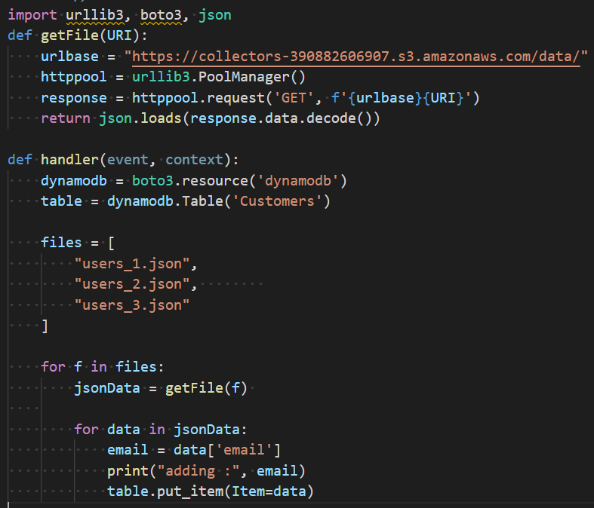
(Lambda) collectors_load.py
- S3 Bucket collectors 의 하위 디렉토리인
data 에 업로드한 users json 파일을
가져와서 boto3 를 통해 dynamoDB에서
data load

Slide 4
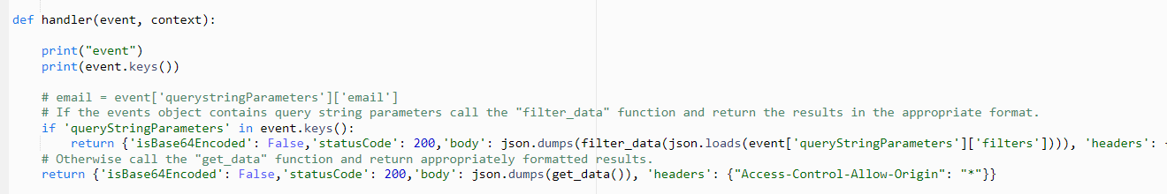
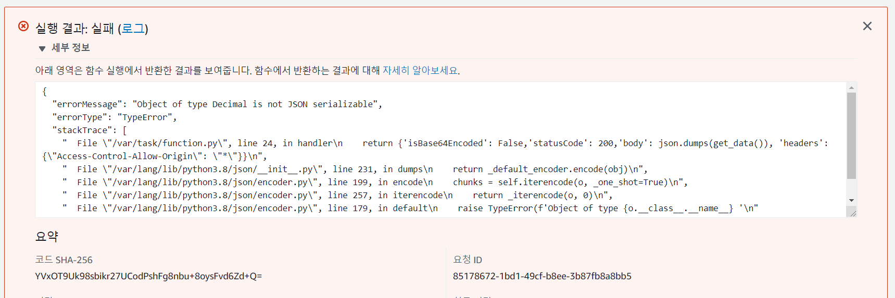
(Lambda) collectors_primary.py
문자열이 아닌 데이터를 변환하려면 handler 에도 표기해주어야함

Slide 5
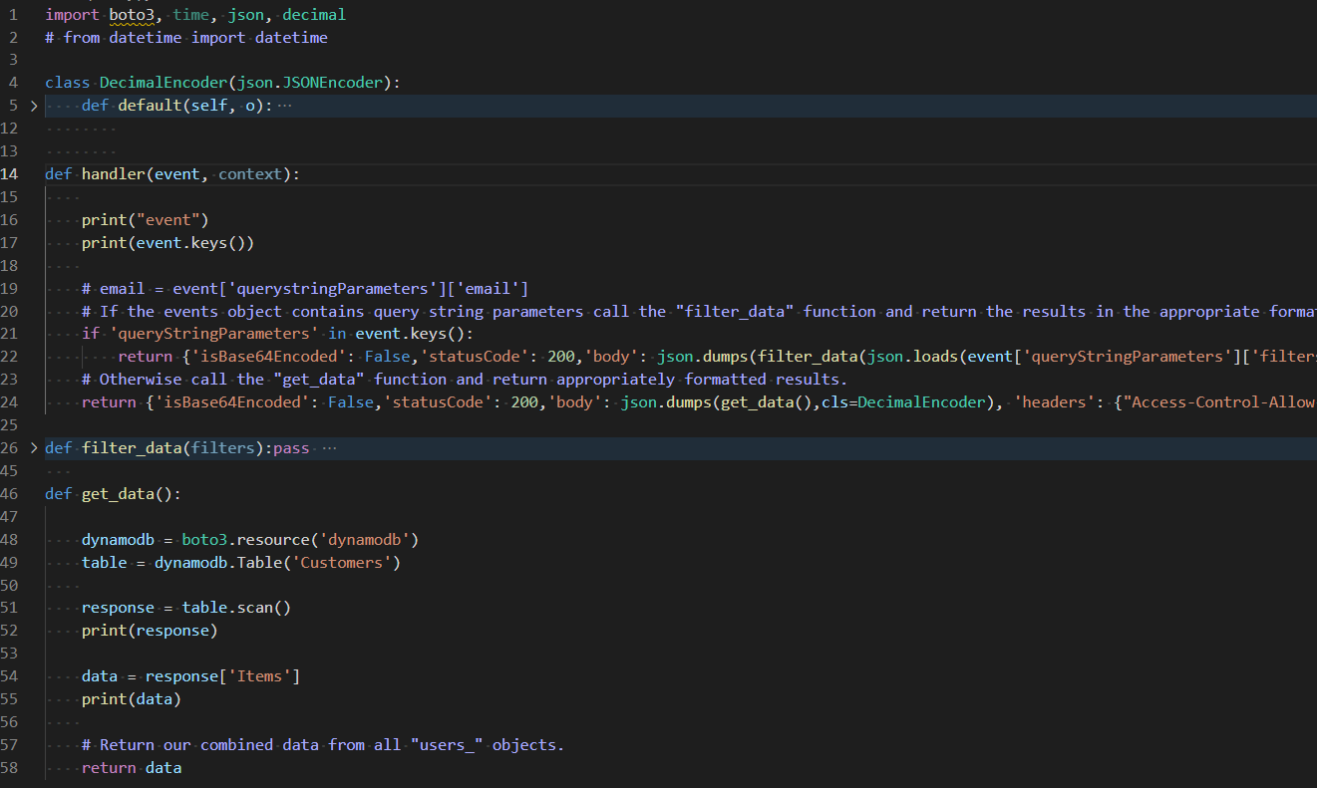
문자가 아닌 데이터를 변환하기 위하여 class를 구성
S3에 있는 data를 dynamoDB를 통해 구현하기 위해
handler / filter_data / get_data 를 정의

Slide 6
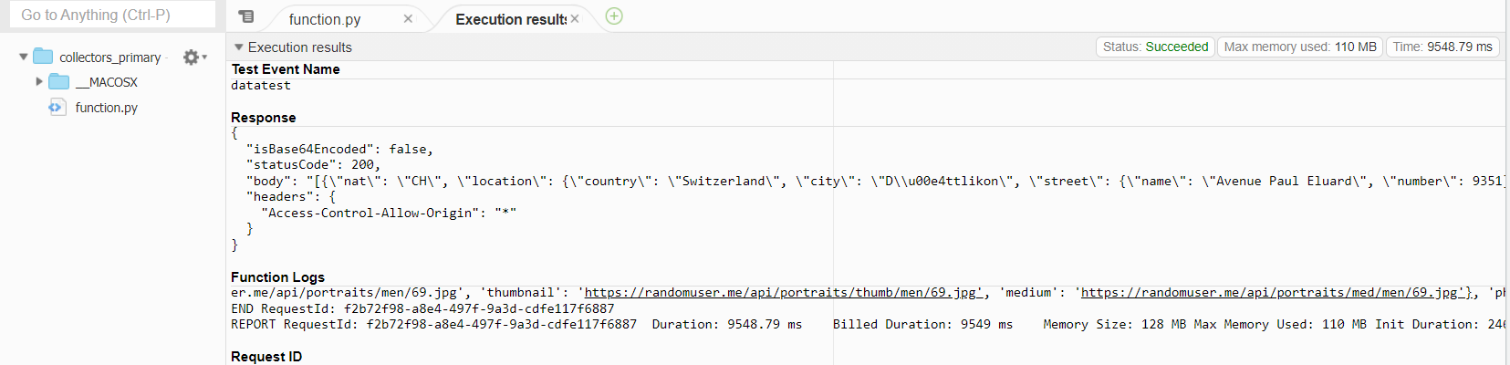
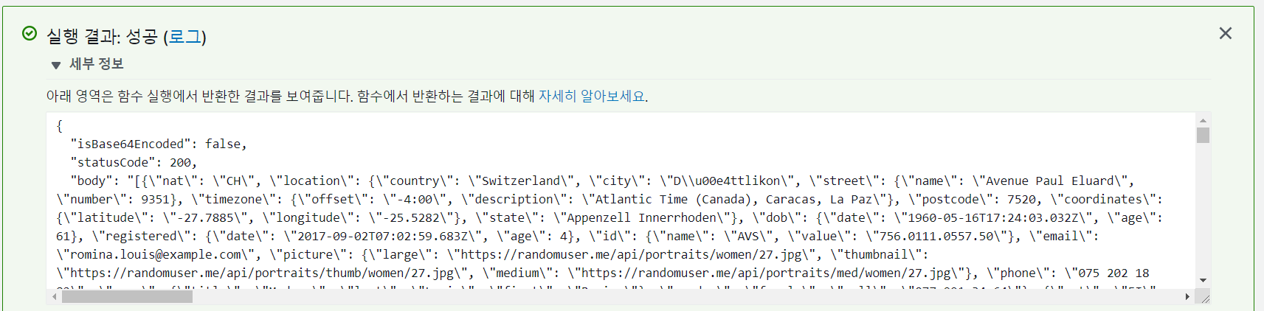
데이터 스캔 성공! (*Apigateway 권한이 없어 브라우저 연결에는 오류 발생)

Slide 7
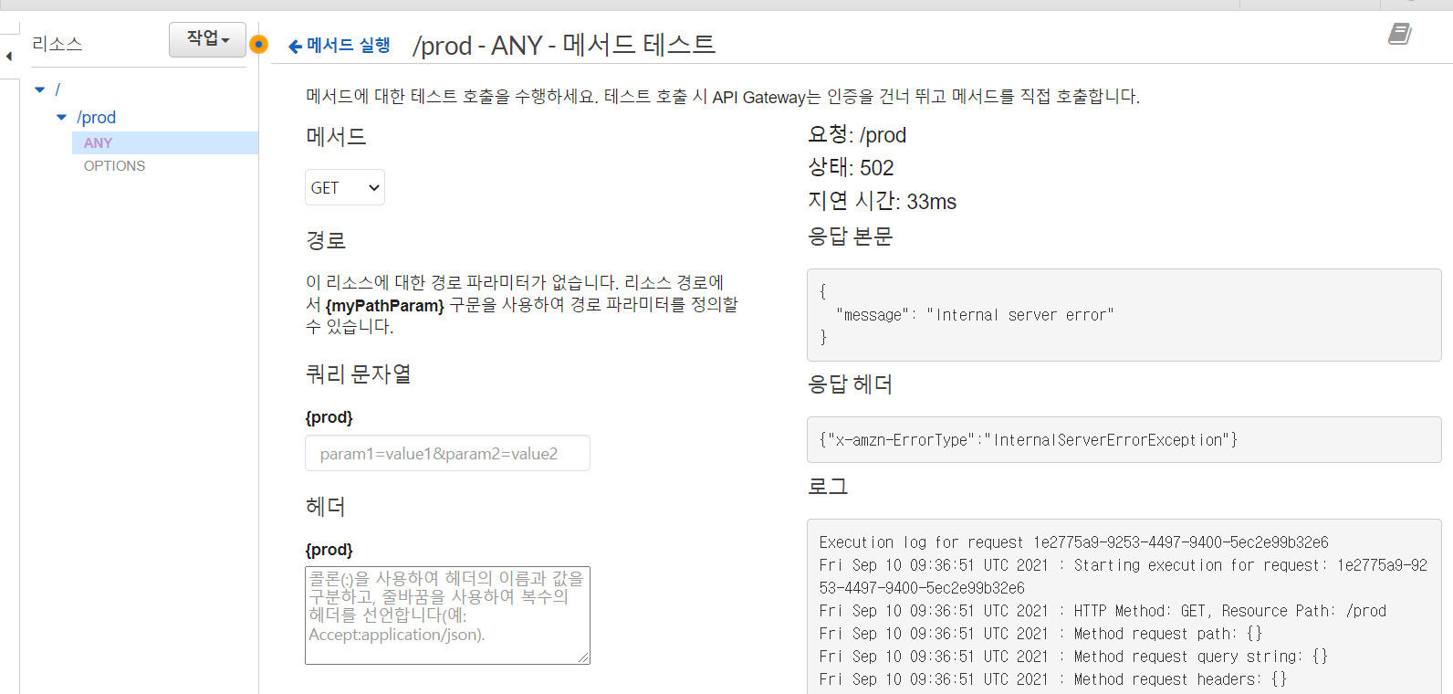
Apigateway 권한이 없어 브라우저 연결 시 무한 로딩처리됨

Slide 8
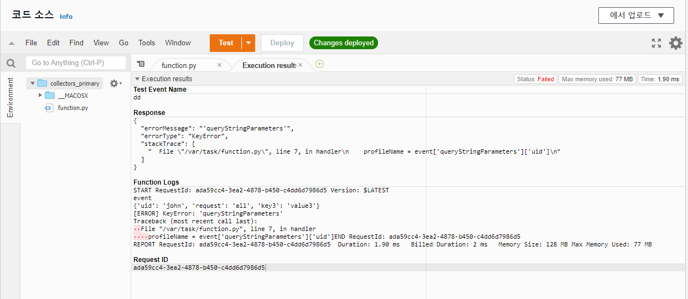
lambda primary본문을 collectors_main.py로 수정 후 테스트
keyerror 발생

Slide 9
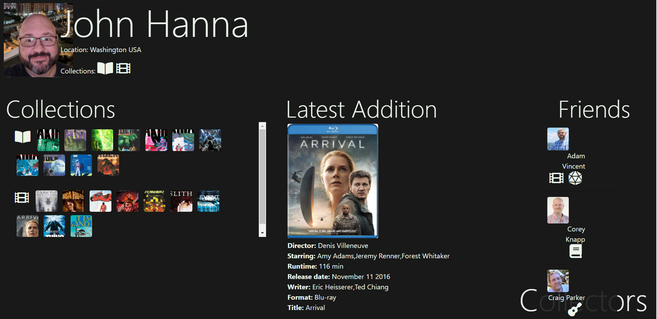
collectors_main.py로 수정 후 index.html 확인

Slide 10
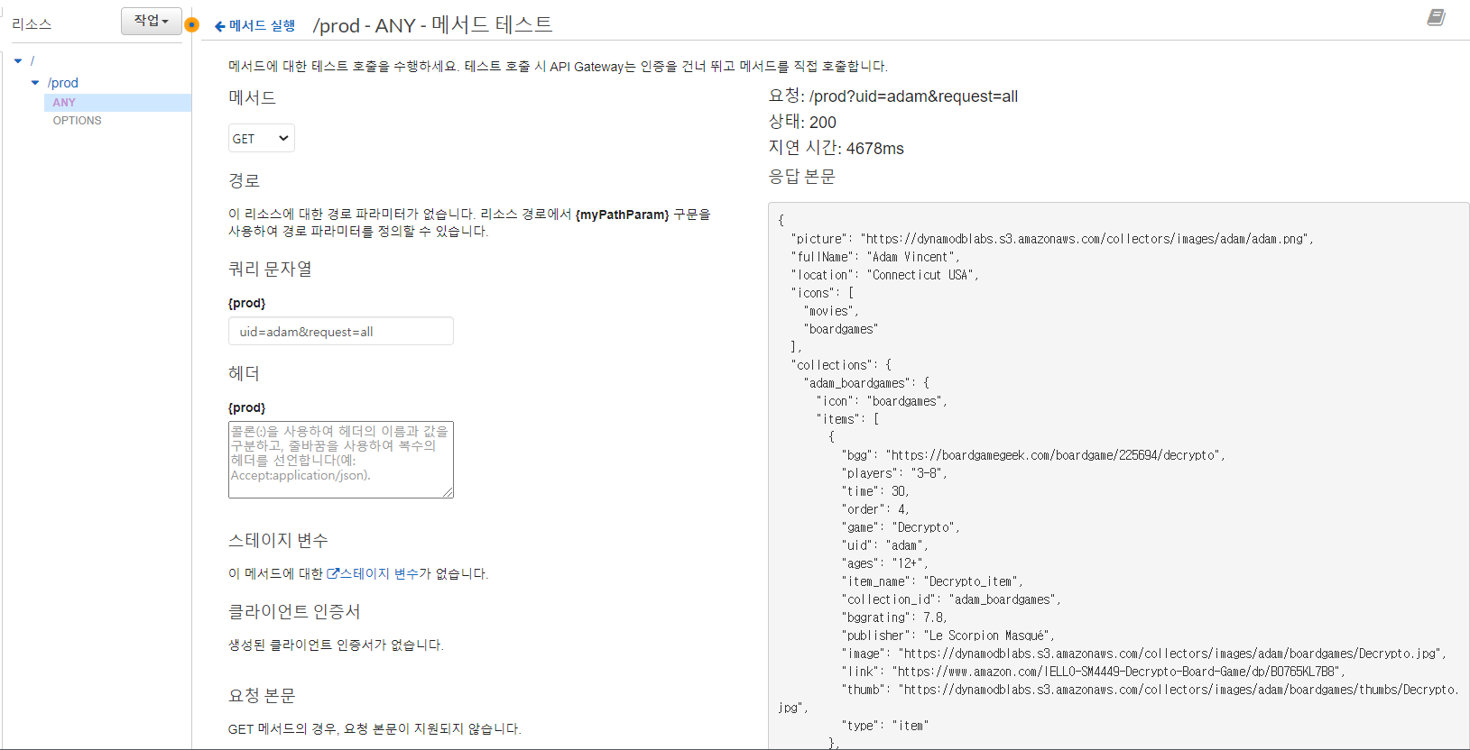
Apigateway/prod/any에서 uid=adam&request=all 테스트 결과

Slide 11
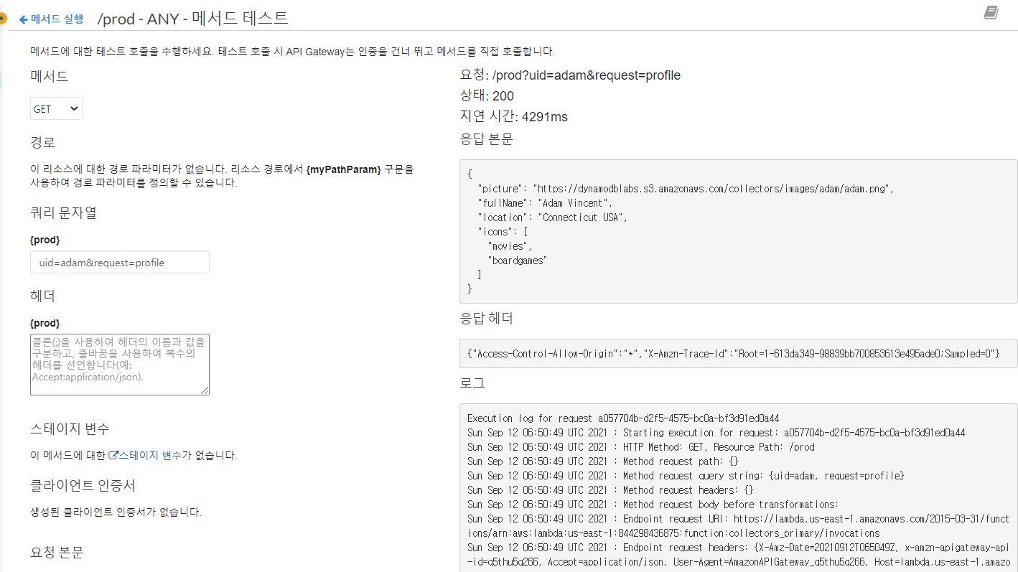
Apigateway/prod/any에서 uid=adam&request=profile 테스트 결과

Slide 12
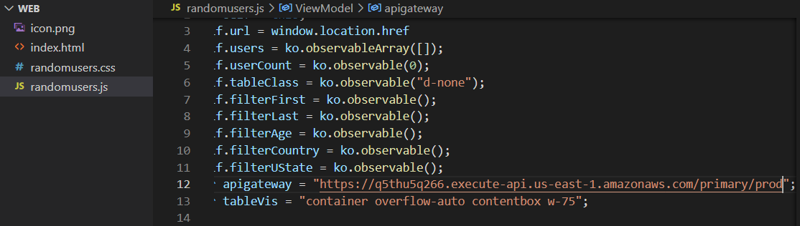
s3_bucket에 업로드할 js파일 수정
apigateway 주소는 stage/primary 에서 확인 가능

Slide 13
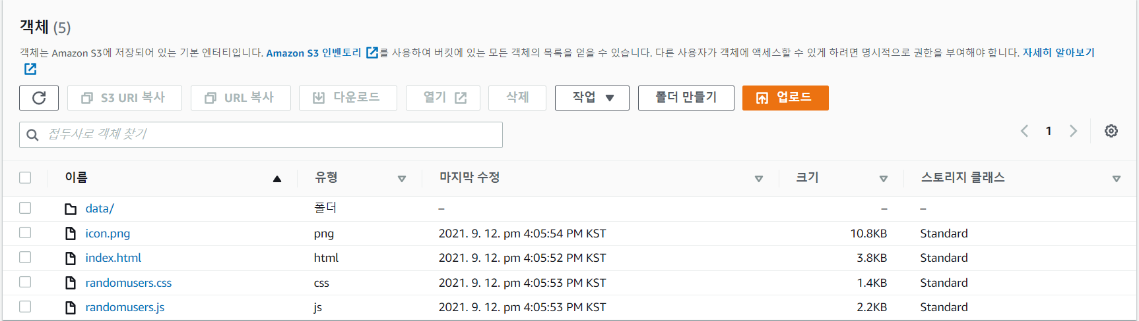
s3_bucket에 업로드

Slide 14
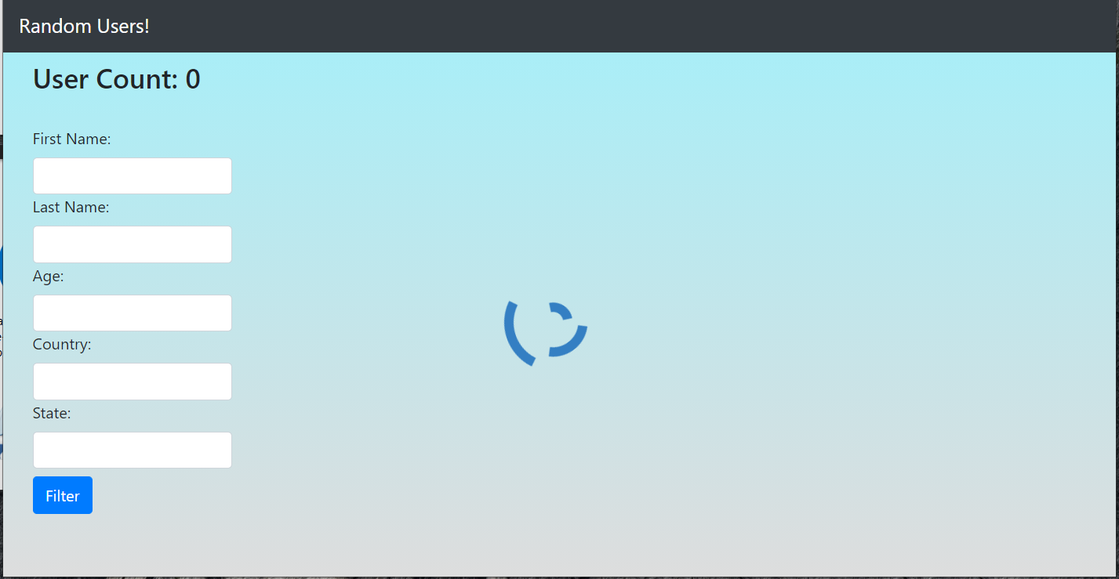
바뀐 index.html 확인

Slide 15
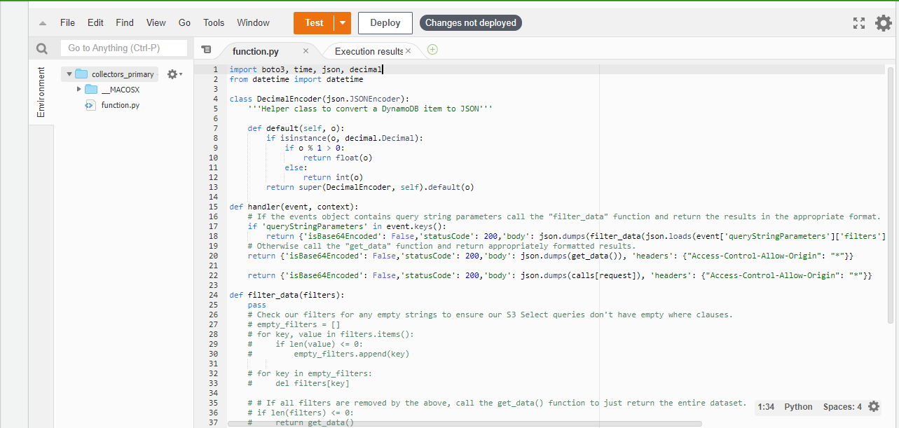
lambda primary 수정

Slide 16
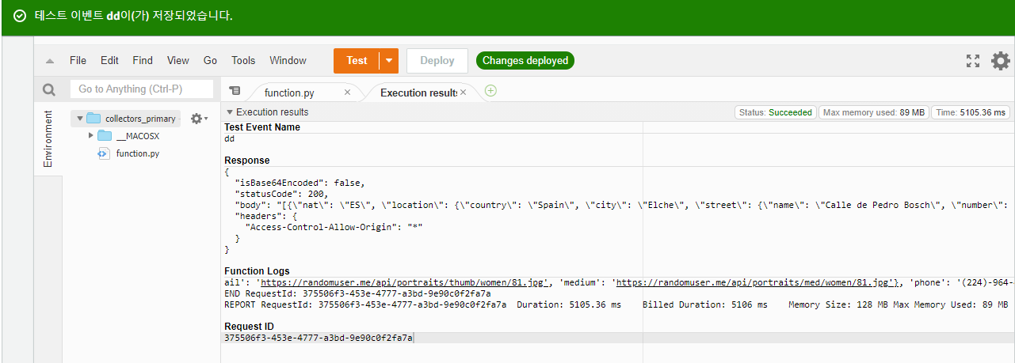
lambda primary 수정 후 테스트

Slide 17
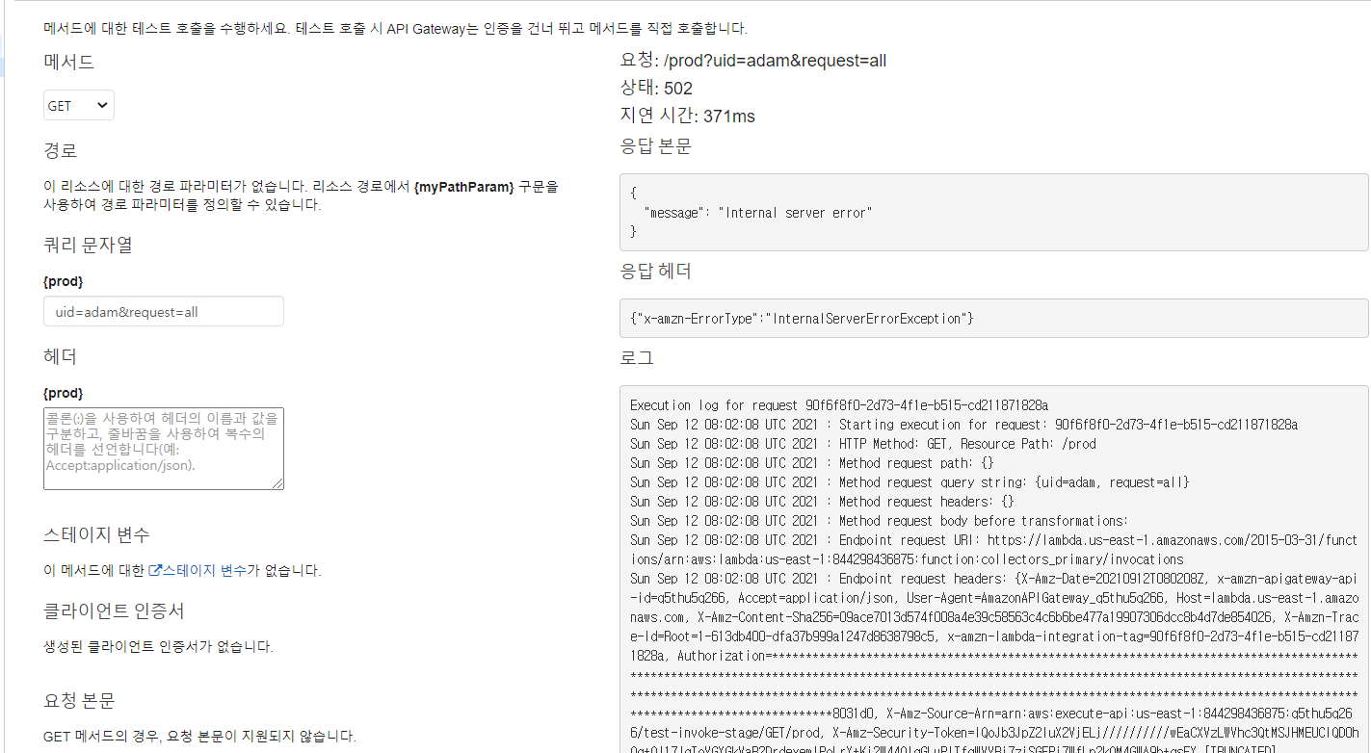
lambda primary 수정 후 apigateway 테스트
internal server error 발생

Slide 18
CORS vs SOP
웹 생태계에는 다른 출처로 리소스 요청을 제한하는 것에 관련된 두가지 정책이 존재함 (CORS, SOP)
1. 출처란?
URL은 하나의 문자열같이 보여도 사실은 여러개의 구성 요소로 되어 있음
protocol, host, 포트번호 등을 모두 합친것임
즉 출처는 서버의 위치에 접근하기 위해 필요한 가장 기본적인 것들을 합쳐놓은 것
일반적인 URL은 포트번호를 명확하게 표시하지 않고 있기 때문에 때때로 다른 출처로 판단을 하게됨
URL의 구성 요소 중 Scheme, Host, Port 3가지가 동일하면 같다고 판단함

Slide 19
2. SOP (Same-Origin Policy)
SOP는 같은 출처에서만 리소스를 공유할 수 있다는 규칙
그러나 웹 생태계에서 다른 출처에 있는 리소스를 가져와서 사용하는 일은 굉장히 흔한 일이며 이를 무작정 막을 수는 없음
따라서 몇가지 예외 조항을 두고 이 조항에 해당하는 리소스 요청은 출처가 다르더라도 허용하기로 함
이 중 하나가 CORS 정책을 지킨 리소스 요청임

Slide 20
3. CORS (Cross-Origin Resource Sharing)
다른 출처의 리소스 요청을 허용하는 정책
기본적으로 웹 클라이언트 어플리케이션이 다른 출처의 리소스를 요청할 때는 HTTP 프로토콜을 사용하여 요청을 보냄
이때 브라우저는 요청 헤더에 origin 이라는 필드에 요청을 보내는 출처를 함께 담아보냄
이후 서버가 이 요청에 대한 응답을 할 때 응답 헤더의 Access-Control-Allow-Origin이라는 값에 “이 리소스를 접근하는 것이 허용된 출처”를 내려줌
이후 응답을 받은 브라우저는 자신이 보냈던 요청의 Origin과 서버가 보내준 응답의 Access-Control-Allow-Origin을 비교해본 후 이 응답이 유효한 응답인지 아닌지를 결정

Slide 21
4. CORS 정책 위반 시나리오
Preflight Request
브라우저는 요청을 한번에 보내지 않고 예비 요청과 본 요청으로 나누어서 서버로 전송
이때 브라우저가 본 요청을 보내기 전에 보내는 예비 요청을 Preflight라고 부름
예비 요청에서 브라우저는 Access-Control-Allow-Origin에 URL을 적음
이 때 유효하지 않은 값이 헤더에 존재하면 CORS 정책을 위반하게 됨

Slide 22
4. CORS 정책 위반 시나리오
Simple Request
바로 서버에서 본 요청을 보내고 서버가 이에 대한 응답의 헤더에 Access-Control-Allow-Origin 값을
보내주면 브라우저가 CORS 정책 위반 여부를 판단하는 방식

Slide 23
4. CORS 정책 위반 시나리오
Credentialed Request
인증된 요청을 사용하는 방법
다른 출처 간 통신에서 좀 더 보안을 강화하고 싶을 때 사용하는 방법

Slide 24
5. Access-Control-Allow-Origin 세팅
CORS 정책 위반 문제가 발생했을때는 가장 정석은 Access-Control-Allow-Origin 헤더에 알맞은 값을 세팅해주는 것
전체를 의미하는 “*”을 헤더에 값으로 넘기면 모든 출처에서 오는 요청을 허용한다는 의미이므로 당장은 편할 수 있음
그러나 안전한지도 모르는 URL에서 오는 요청도 허용할 수 있으므로 심각한 보안 이슈가 발생할 수 있음
따라서 헤더에 “*” 대신에 URL을 정확히 명시해주는것이 좋음

Slide 25
6. 정책의 필요성
다른 출처를 가진 어플리케이션이 마음대로 소통할 수 있는 환경은 위험한 환경
웹에서 돌아가는 어플리케이션은 사용자의 공격에 엄청나게 취약함
이러한 상황에서 다른 출처를 가진 어플리케이션이 서로 소통을 하는데 아무런 제약도 존재하지 않는다면 악의를 가진 사용자의 공격에 너무 취약해지고 보안에 취약해짐
따라서 정책을 통해 이를 해결

Slide 26
감사합니다 -

